Slide 1
2022 AKREDİTASYON KOMİSYONU ÇALIŞMALARI

Slide 2
8 BAŞLIK ALTINDA tepdad görev dağılımı yapıldı

Slide 4
Amaç ve Hedefler Başlığı altında iç Paydaş GörüşleriİSTENDİ
İÇ PAYDAŞLAR: Çomü dahili tıp bilimleri Aile hekimliği anbilimdalı
Tıp Eğitimi anbilimdalı
ÇOMÜ Kariyer-Mezun İlişkileri Ofisi
ÇOMÜ Sağlık Hizmetleri MYO

Slide 5
DIŞ PAYDAŞLARDAN DA GÖRÜŞLER İSTEDİK
Dış Paydaş: Afyonkarahisar Ünivesitesi Sağlık Bilimleri Üniversitesi
Ankara Üniversitesi Tıp Fakültesi
Bahçeşehir Üniversitesi Tıp Fakültesi
Bandırma 17 Eylül Üniversitesi Tıp Fak.
Bilecik Şeyh Edebali Üniversitesi Tıp Fakültesi
İstanbul Arel Üniversitesi Tıp Fakültesi
Marmara Üniversitesi Tıp Fakültesi
İzmir Katip Çelebi Üniversitesi Tıp Fakültesi
Trakya Üniversitesi Tıp Fakültesi
Van Yüzüncü Yıl Üniversitesi Tıp Fakültesi
Çanakkale Valiliği

Slide 6
Akreditasyon Kapsamında 2 toplantı yapıldı
09/02/2022
21/03/2022

Slide 7
1. ToplantI KARARLARI
Akreditasyon sürecinde farkındalığı artırmak için toplantıları hastane ortamında da yapılmalı
Komisyona yeni katılan üyeleri için bilgilendirme toplantıları yapılmalı
Her toplantı fotoğraflarla kayıt altına alınmalı, toplantı videoları oluşturulmalı
Öğrenci görüşlerinin öneminden dolayı öğrenci temsilcilerinin katılımı sağlanmalı
Komisyon içinde kurulan çalışma gruplarının toplantıları online olMALI

Slide 8
2. Toplantı kararları
Ara Değerlendirme Raporu Kılavuzu 2022 PDF güncel TEPDAD ‘ın sayfasında yer alan rapora göre hazırlanmalı,
Bölümleri hazırlayanlar kanıt dosyaları ile birlikte hazırlanmaları

Slide 9
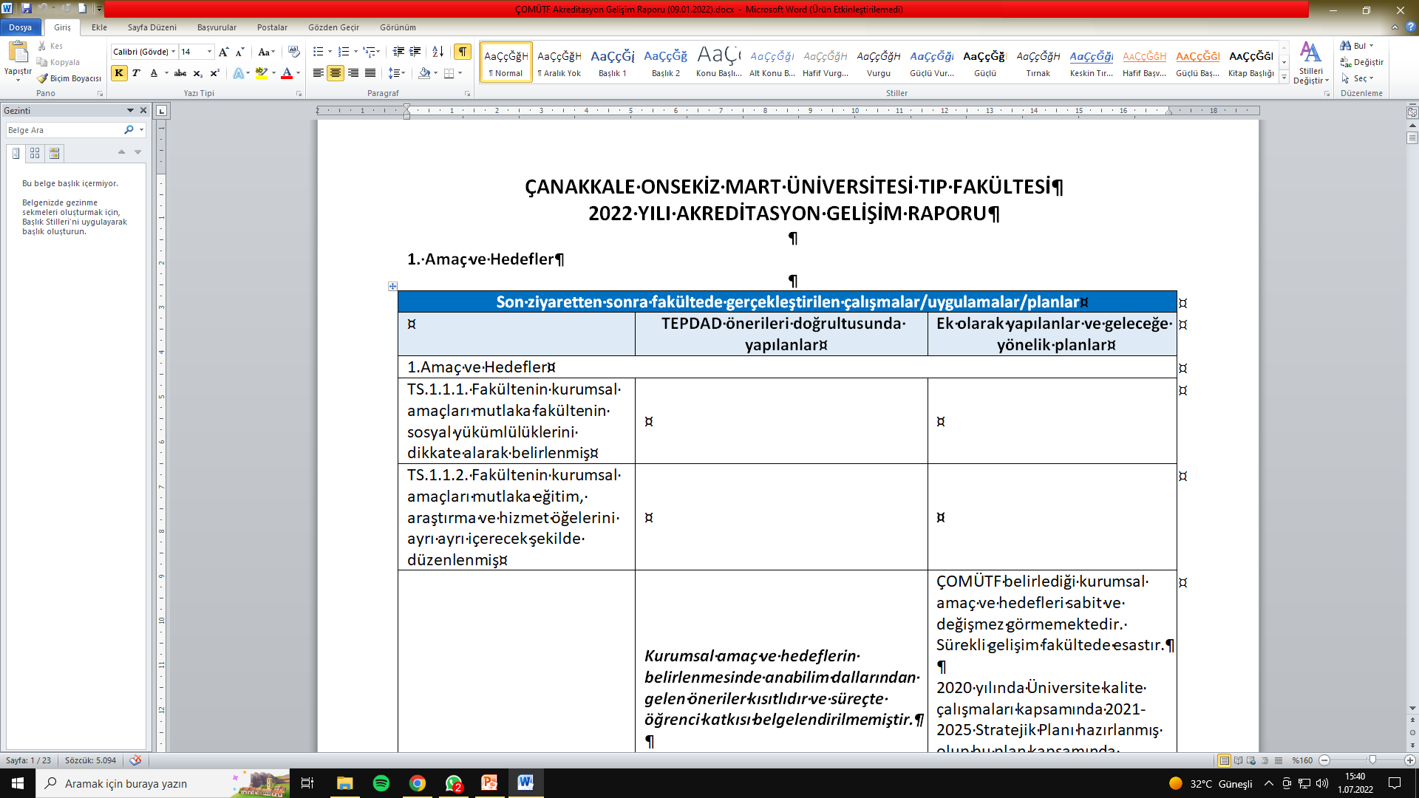
2022 yılı akreditasyon Gelişim RAPORU HAZIRLANDI (pdf olarak var

Slide 10
Öğrencilerin Değerlendirmesi Ara Raporu Hazırlandı
(PDF Var.

